Slide 1
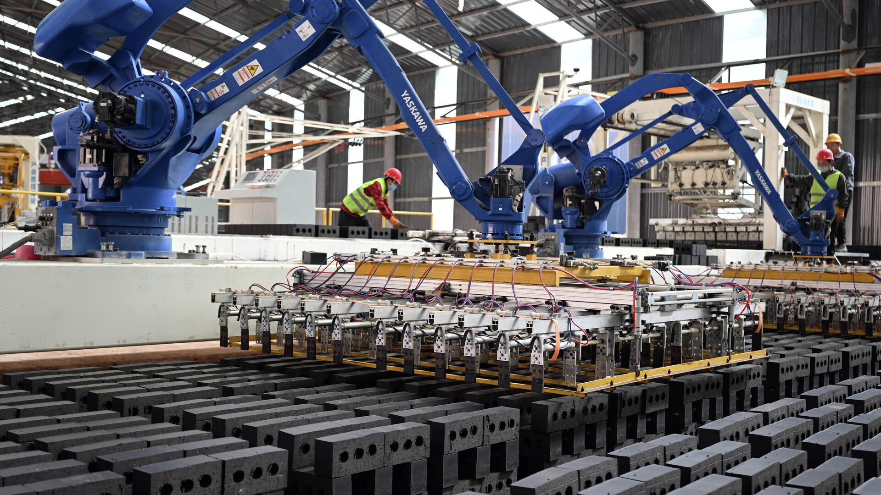
КЫРГЫЗ РЕСПУБЛИКАСЫНЫН ӨНӨР ЖАЙЫНЫН ӨНҮГҮШҮ
2026 – ЖЫЛДЫН ЯНВАРЬ - ИЮНЬ
АЙЛАРЫНДА
(ЫКЧАМ МААЛЫМАТТАР)
Өнөр жай жана энергетика бөлүмү
Кыргыз Республикасынын Улуттук статистика комитети
a.mamanova@stat.kg

Slide 2
2026-ЖЫЛДЫН ЯНВАРЬ-ИЮНЬ АЙЛАРЫНДА ӨНӨР ЖАЙ ИШКАНАЛАРЫНЫН ИШМЕРДҮҮЛҮГҮНҮН ЖЫЙЫНТЫКТАРЫ
450,4
112,7%
278,4
116,4%
млрд сом
2025 – ж.январь-июнуна карата, %
млрд сом
2025 – ж.январь-июнуна карата, %
өндүрүш көлөмү
өндүрүш индекси
өндүрүш көлөмү, Кумторду эске албаганда
өндүрүш индекси, Кумторду эске албаганда
«Кумтора» ишканаларынын үлүшү
48,3%
38,2%
өнөр жайдын жалпы көлөмүндө
Иштетүү өнөр жайдын жалпы көлөмүндө

Slide 3
2026-ЖЫЛДЫН ЯНВАРЬ-ИЮНЬ АЙЛАРЫНДАГЫ ЭКОНОМИКАЛЫК ИШМЕРДИКТИН НЕГИЗГИ ТҮРЛӨРҮ БОЮНЧА ӨНӨР ЖАЙ ӨНДҮРҮШҮНҮН ТҮЗҮМҮ
Өнөр жай өндүрүшүнүн көлөмү (учурдагы баалар менен)
жана өнөр жай өндүрүшүнүн индекси
(салыштырмалуу баалар менен, 2025-жылдын январь-июнуна салыштырмалуу, % менен)
Кайра иштетүү өнөр жайы
356,2 млрд. сом
115,1%
Электр энергиясы, газ, буу менен
камсыздоо
46,1 млрд. сом
98,8%
Пайдалуу кендерди казып алуу
43,7 млрд. сом
112,8%
Суу менен жабдуу, тазалоо, калдыктарды иштетүү
4,4 млрд. сом
116,2%
Жалпы өнөр жай өндүрүшүнүн көлөмүнүн 79 пайызы кайра иштетүү өнөр жайына туура келет.

Slide 4
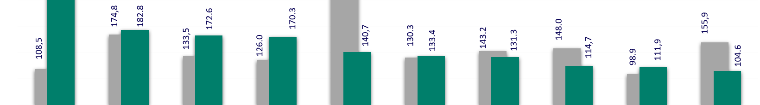




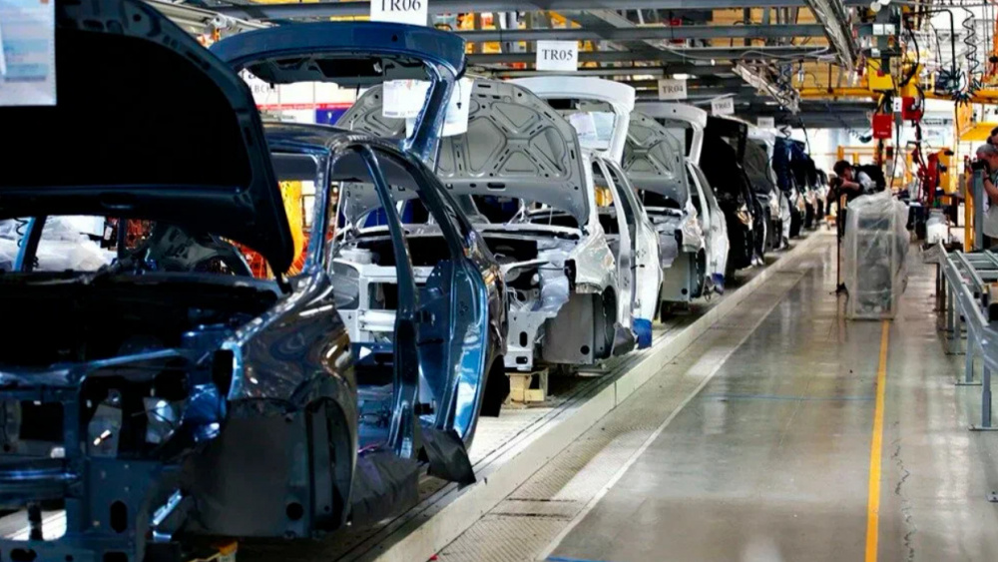

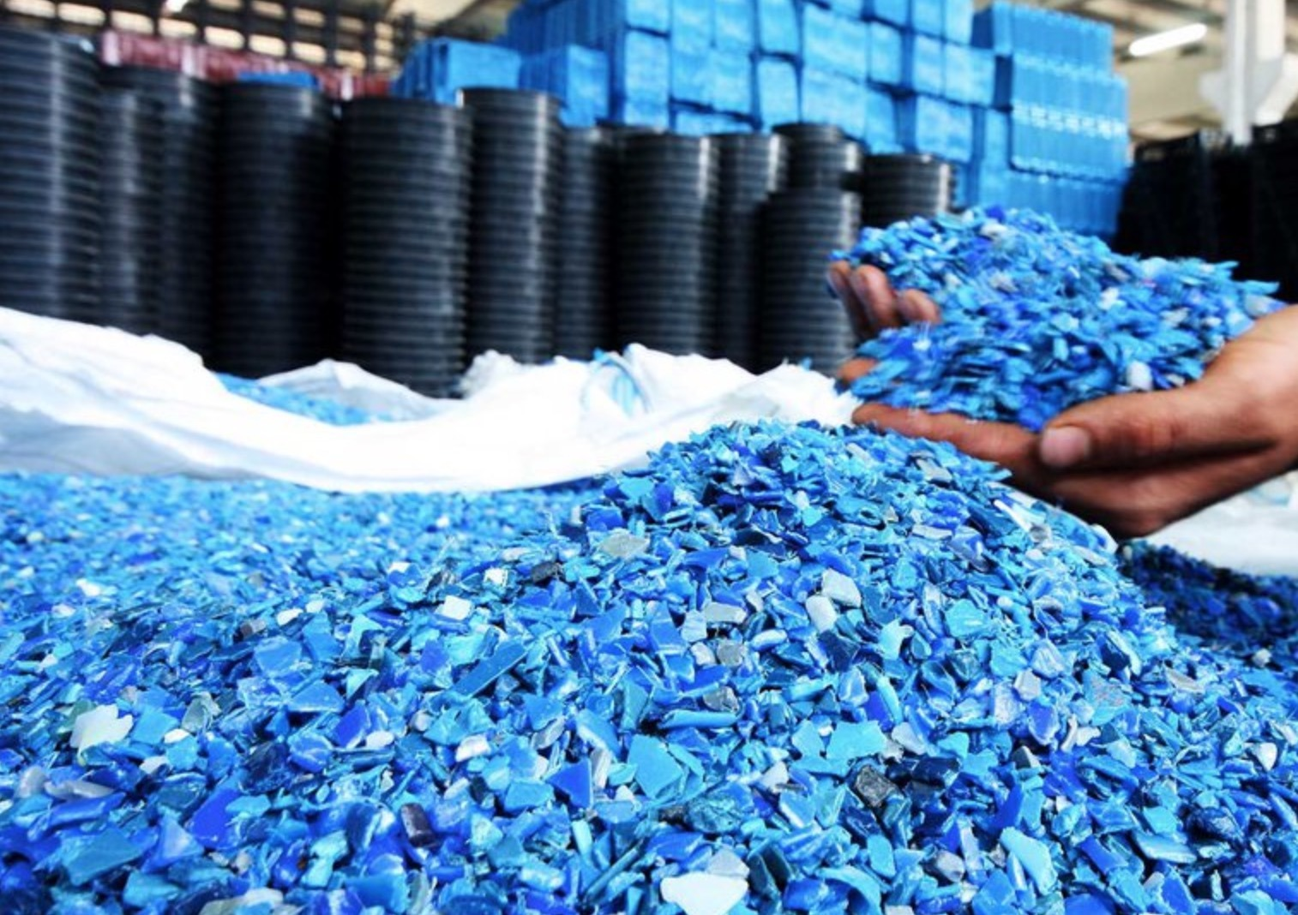


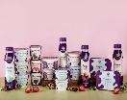

ИШТЕТҮҮ ӨНӨР ЖАЙЫНЫН НЕГИЗГИ ТҮРЛӨРҮ БОЮНЧА ӨНДҮРҮҮ ИНДЕКСТЕРИ
(2026-жылдын январь-июну 2025-ж. январь-июнуна салыштырмалуу, % менен)
172,6%
Жыгачтан жана кагаздан жасалган буюмдарды өндүрүү, полиграфиялык ишмердик
133,2%
Резина, пластмасса буюмдарын жана курулуш материалдарын өндүрүү
182,8%
Фармацевтикалык продукцияларды өндүрүү
170,3%
Мунайзат продукцияларын өндүрүү
140,7%
Транспорт каражаттары өндүрүү
111,9%
Негизги металлдарды өндүрүү
294,5
251,4
Фармацевтикалык продукцияларды өндүрүү
Жыгачтан жана кагаздан жасалган буюмдарды өндүрүү, полиграфиялык ишмердик
Мунайзат продукцияларын өндүрүү
Транспорт каражаттарын өндүрүү
Резина жана пластмасса буюмдарын өндүрүү
Химиялык продукцияларды өндүрүү
Курулуш материалдарын өндүрүү
Суусундуктарды өндүрүү
Негизги
металлдарды
өндүрүү

Slide 5
ПАЙДАЛУУ КЕНДЕРДИ КАЗЫП АЛУУНУН ӨНДҮРҮҮ ИНДЕКСТЕРИ
(2026-жылдын январь-июну 2025-ж. январь-июнуна салыштырмалуу, % менен)
ПАЙДАЛУУ КЕНДЕРДИ КАЗЫП АЛУУ ИНДЕКСИ
Пайдалуу кендердин башка түрлөрүн казуу
211,7%
112,8%
Металл рудаларын казуу
116,1%
2025-жылдын январь–июнь айларына салыштырмалуу өсүү 12,8%ды түздү.
Көмур казуу
108,0%
Төрт тармактын үчөөндө өсүү байкалды.
Чийки мунайзат жана жаратылыш
газын казуу
91,9%

Slide 6

ЭЛЕКТР ЭНЕРГИЯСЫ, ГАЗ ЖАНА БУУ МЕНЕН КАМСЫЗ КЫЛУУ БОЮНЧА ӨНДҮРҮҮ ИНДЕКСТЕРИ
(2026-жылдын январь-июну 2025-ж. январь-июнуна салыштырмалуу, % менен)
ӨНДҮРҮЛГӨН ЭЛЕКТР ЭНЕРГИЯСЫ
82%
электр энергиясын жалпы өндүрүүдөгү гидроэнергетиканын үлүшү
7 359,2
млн кВт·саат 2026 – ж. январь-июнь айларында
ГЭС 82% · башка булактар 18%
Электр энергиясын өндүрүү, аны берүү жана бөлүштүрүү
Газ өндүрүү, газ түрүндөгү отунду бөлүштүрүү
Буу жана кондицияланган аба менен камсыз кылуу
97,4%
104,6%
99,7%

Slide 7
2026-Ж. ЯНВАРЬ – ИЮНЬ АЙЛАРЫНДА ЭКОНОМИКАЛЫК ИШМЕРДИКТИН НЕГИЗГИ ТҮРЛӨРҮ БОЮНЧА ӨНӨР ЖАЙ ӨНДҮРҮШҮНҮН ТҮЗҮМҮ
Жалпы көлөмдөгү үлүшү, %
Өнөр жай өндүрүшүнүн түзүмү
79%
10%
10%
Иштетүү өндүрүшү
Электр энергиясы, газ жана буу менен камсыз кылуу
Пайдалуу кендерди
казуу
Суу менен жабдуу, тазалоо, калдыктарды иштетүү
79%
10%
10%
1%
Иштетүү өнөр жай өндүрүшүнүн түзүмү
16%
10%
4%
3%
7%
60%
Негизги металлдар
Тамак-аш продукциялары (суусундук) жана тамеки
60%
16%
Тазаланган мунайзат
10%
3%
Текстиль и кийим
4%
Башкалар
Тазаланган мунайзат
7%
Пайдалуу кендерди казуу түзүмү
10%
10%
5%
75%
Металл рудалары
Көмур
10%
Нефть жана жаратылыш газы
Башка пайдалуу кендер
75%
10%
5%

Slide 8
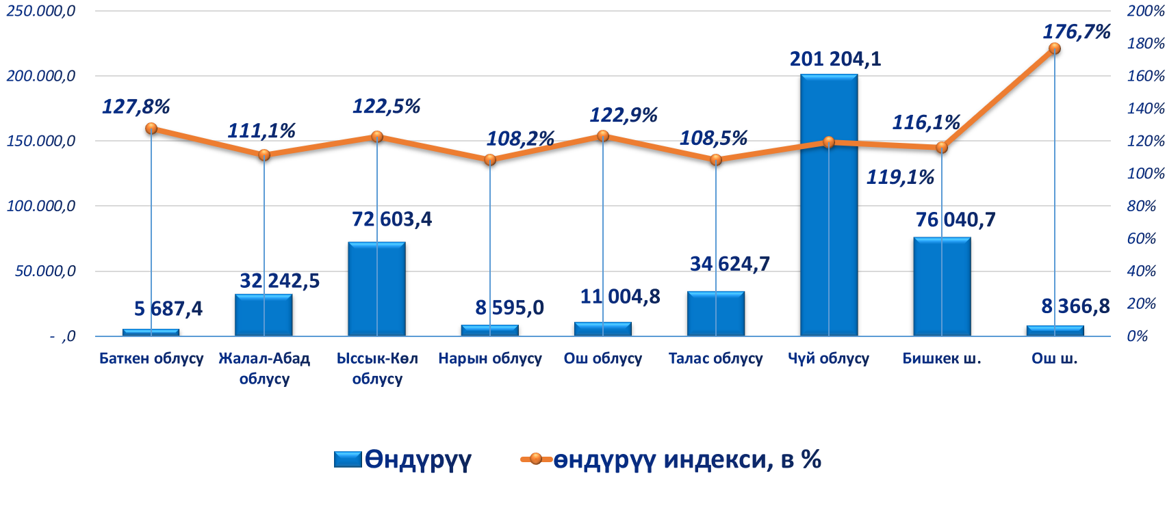
2026-Ж. ЯНВАРЬ – ИЮНЬ АЙЛАРЫНДА АЙМАКТАР БОЮНЧА ӨНӨР ЖАЙ ПРОДУКЦИЯЛАРЫН ӨНДҮРҮҮ (млн. сом, өндүрүү индекси % менен)

Slide 9
Басылмалар
Доклад (айлык) «Кыргыз Республикасынын социалдык-экономикалык абалы»
Экспресс-маалымат (айлык) «Кыргыз Республикасынын өнөр жайы боюнча негизги экономикалык көрсөткүчтөр»
Бюллетень (айлык) «Кыргыз Республикасынын өнөр жайы боюнча негизги экономикалык көрсөткүчтөр»
Басылма (жылдык) «Кыргыз Республикасынын өнөр жайы»
Басылма (жылдык) «Кыргыз Республикасынын отун-энергетикалык балансы (ОЭБ)»
Расмий сайт: Кыргыз Республикасынын Улуттук статистика комитети www.stat.gov.kg

Slide 10



Көңүл бурганыңыздар үчүн рахмат!
@statistics.kg

